Slide 1
Název | Trvalá pletiva
Předmět, ročník | Biologie, 1. ročník
Tematická oblast | Botanika
Anotace | Prezentace základních pojmů, doplněná fotografiemi z mikroskopických preparátů.
Klíčová slova | pletivo, epidermis, stomata, trichomy, xylem, floem
Autor | Mgr. Václav Hubáček
Datum | 3. 1. 2013
Škola | Gymnázium Jana Opletala, Litovel, Opletalova 189
Projekt | EU peníze středním školám, reg. č.: CZ.1.07/1.5.00/34.0221

Slide 2
Trvalá pletiva
rozdělení
Hu1_2

Slide 3
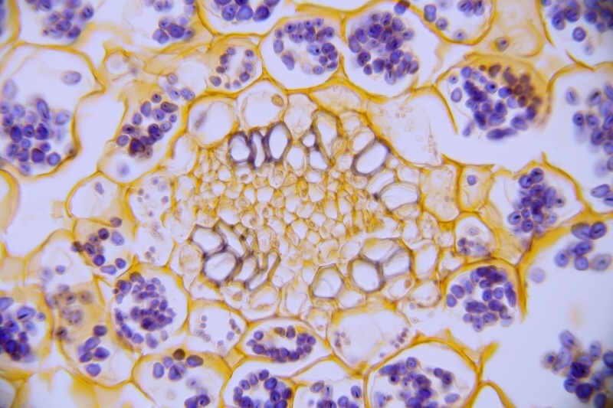
Pletiva trvalá
diferencované (rozlišené) buňky
tvar a velikost - dle funkce
nedělí se

Slide 4
Pletiva krycí (pokožková)
epidermis (pokožka)
jednobuněčná
dlaždicovité buňky (bez chlorofylu)
bez mezibuněčných prostor
vnější stěny buněk - ztlustlé, kryté kutikulou (tvořená kutinem)
nepropustné pro vodu a plyny

Slide 5
Pletiva krycí (pokožková)
průduchy (stomata)
výměna plynů (oxid uhličitý a kyslík) a vody (pára)
dvě svěrací buňky (reagují na změnu turgoru)
většinou na spodní straně listů (u jednoděložných na obou, u vodních na svrchní straně)

Slide 6
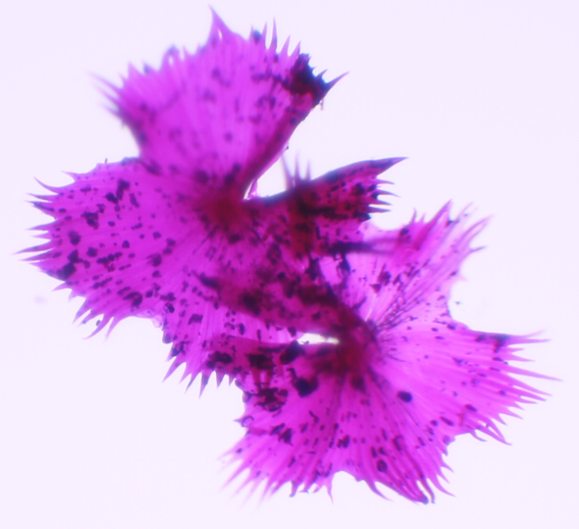
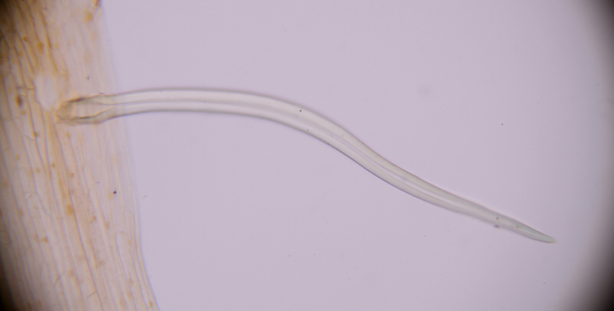
Pletiva krycí (pokožková)
chlupy (trichomy)
krycí
ochranná funkce
jedno i vícebuněčné
žlaznaté
vylučují vodné roztoky (anorganických látek, cukrů, silic)
žahavé
jednobuněčné, nerozvětvené
na vrcholu oxid křemičitý
obsahují jedovaté látky

Slide 7
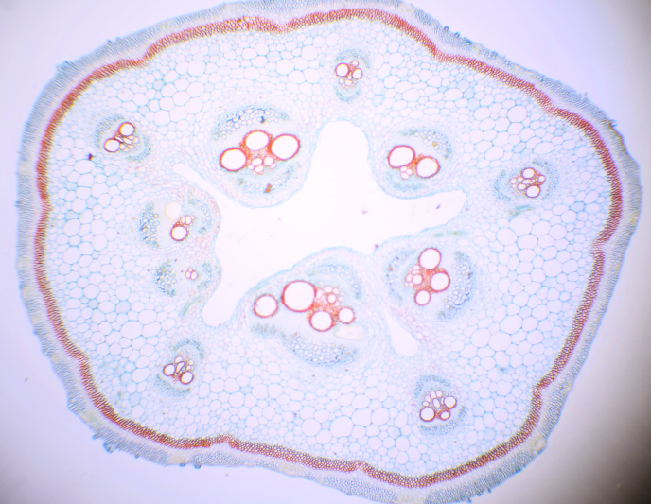
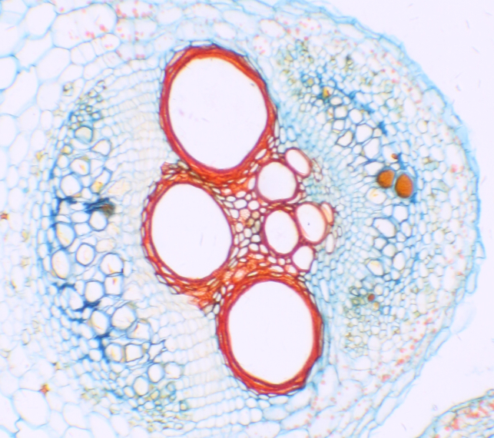
Pletiva vodivá
rozvádění látek
svazky cévní

Slide 8
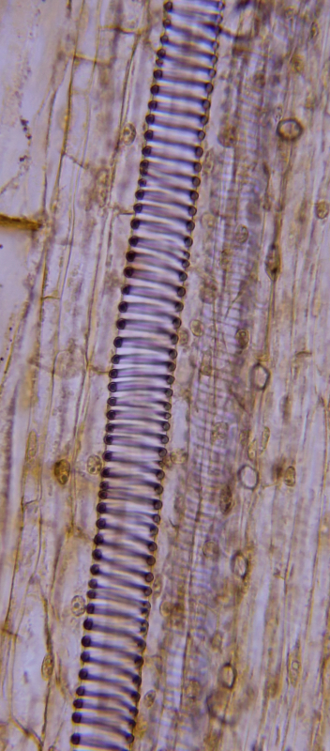
Pletiva vodivá
Xylem (část dřevní)
Cévice (tracheidy)
protáhlé buňky
zdřevnatělé stěny (na některých místech ztlustlé)
příčné stěny zachované
Cévy (tracheje)
trubicovité útvary - spojení několika protáhlých buněk
příčné stěny – rozpuštěné
protoplast odumřelý
podélné stěny ztlustlé (kruhovitě, šroubovitě)
vzestupný transport, zpevňovací funkce

Slide 9
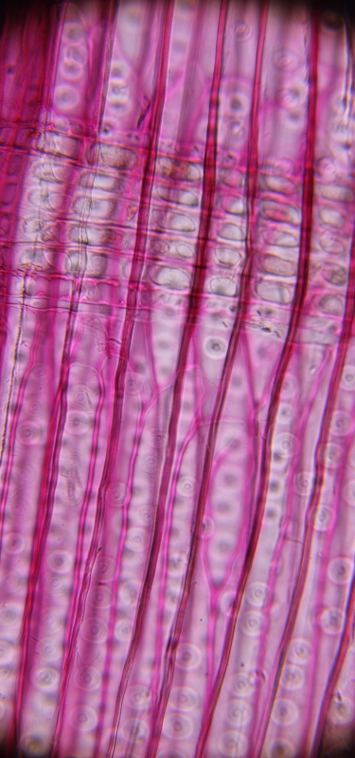
Pletiva vodivá
Floem (část lýková)
Sítkovice (tubi cribrosi)
živé protáhlé buňky
nemají jádro
příčné přehrádky proděravěné
transport sestupný
výroba textilií (konopí, len)

Slide 10
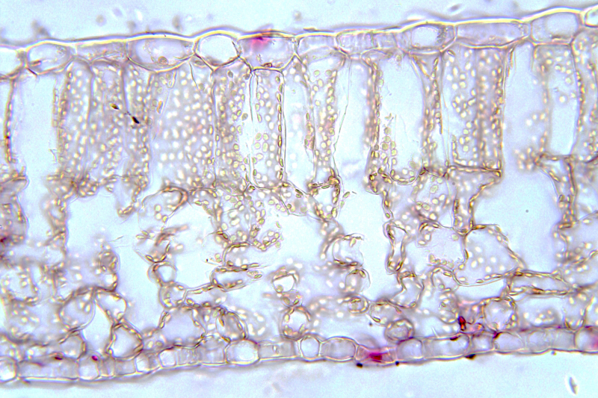
Pletiva základní
parenchymatické buňky (vyplňují prostory mezi pletivy krycími a vodivými)
asimilační pletivo
buňky obsahují velké množství chloroplastů
zásobní pletivo
buňky obsahují velké množství leukoplastů a škrobových zrn

